Slide 1
1. světová válka

Slide 2
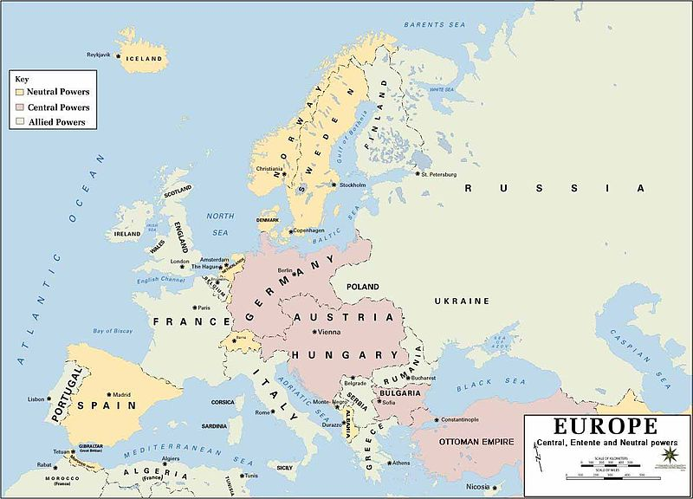

Slide 3
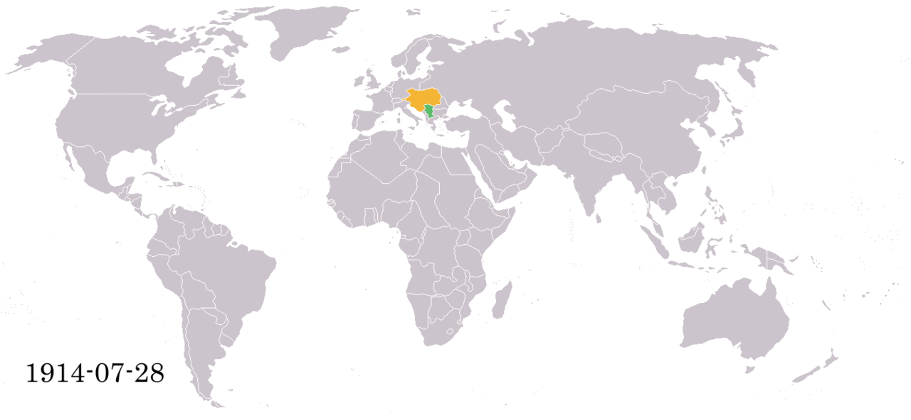

Slide 4
1. světová válka
postupně se jí účastnilo 28 států a více než 70 milionů lidí po celém světě
velkou část války probíhaly boje v zákopech
využívala se nová technika: tanky, kulomety, letadla
byl použit bojový plyn
válce se podřídil veškerý život

Slide 5
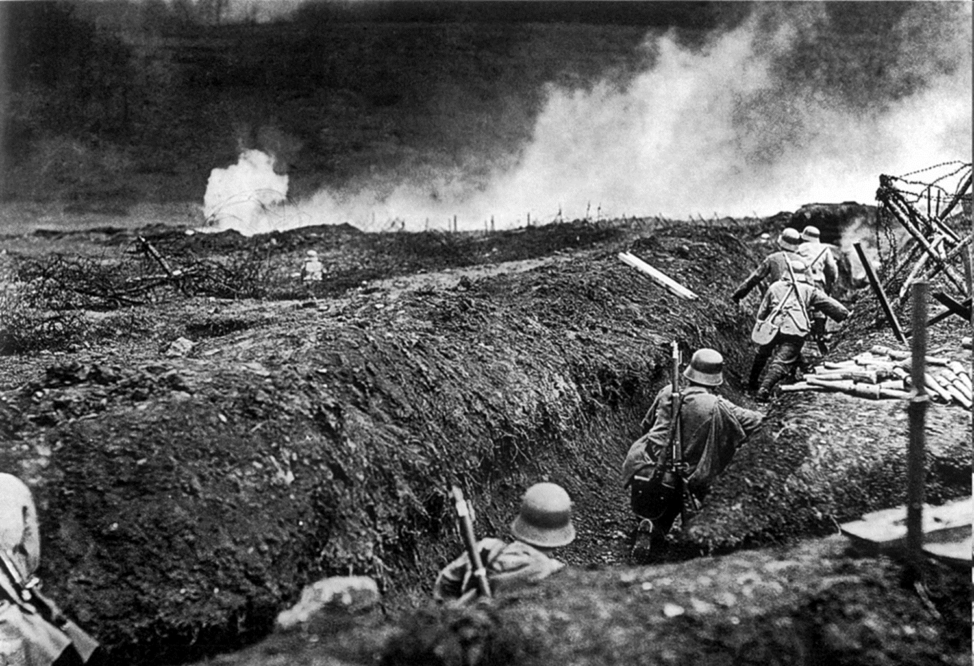
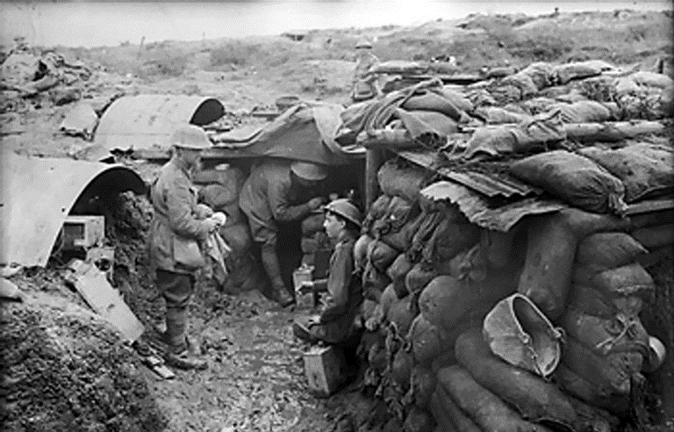
Zákopová válka
zákopy, bunkry, minová pole
dělostřelecké souboje
masové nasazení pěších divizí
využívání nejnovější techniky (kulomety, tanky) k hromadnému a strojovému ničení živé síly

Slide 6
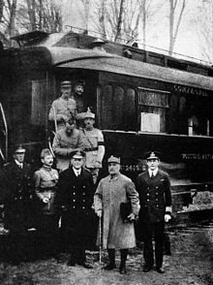
Konec války
vyčerpání, nedostatek surovin, vojenské posily z USA
11. 11. 1918 v 11 hodin zavládl klid na všech frontách a bylo podepsáno příměří

Slide 7
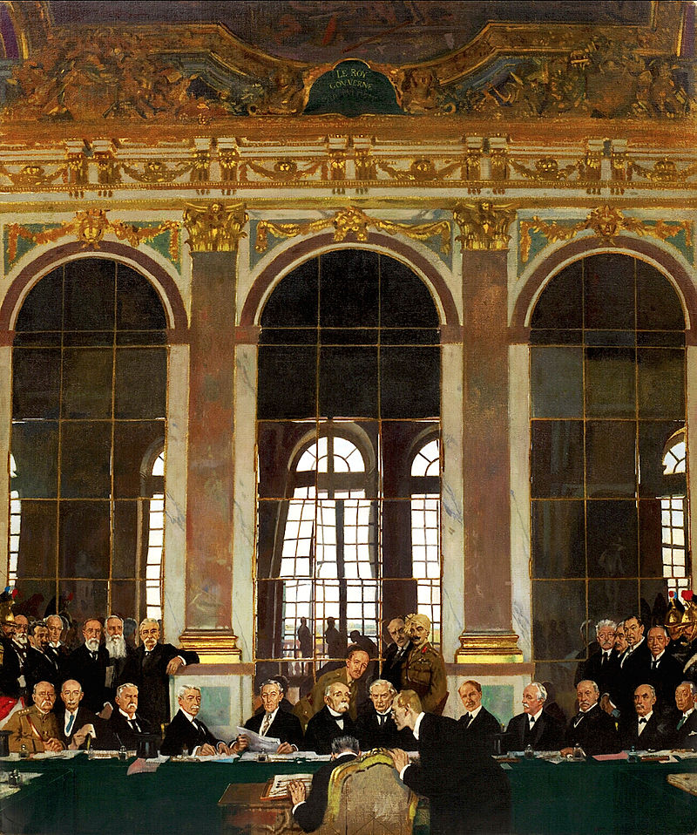
Konec války
vítězství na straně Dohody

Slide 8
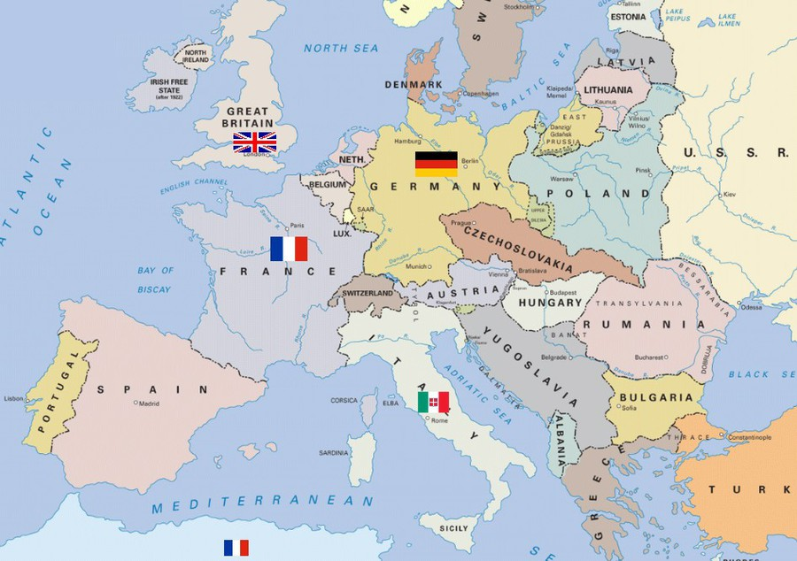
Výsledky války
10 mil. mrtvých
20 mil. zraněných
přerozdělení území a vznik nových států

Slide 9
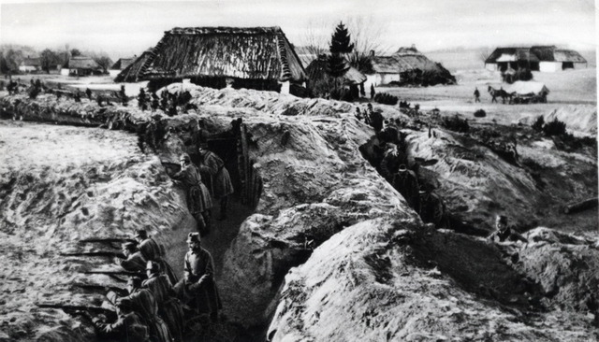
Život za 1. SV – vše se podřizovalo válce
muži museli narukovat na frontu
(na jejich místa nastoupily ženy nebo děti)
továrny vyráběly zbraně
zhoršila se úroveň vyučování (učitelé museli narukovat, třídy se spojovaly)

Slide 10
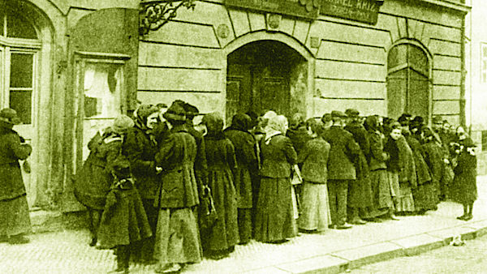
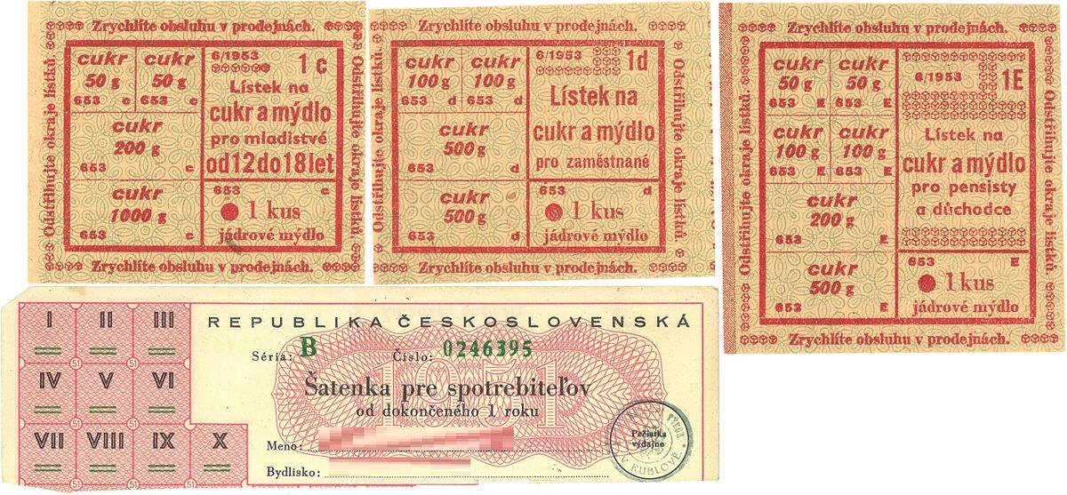
Nedostatek potravin a dalších potřeb:
hlad a bída
narůstání cen potravin
příděl na speciální lístky
černý obchod s potravinami

Slide 11
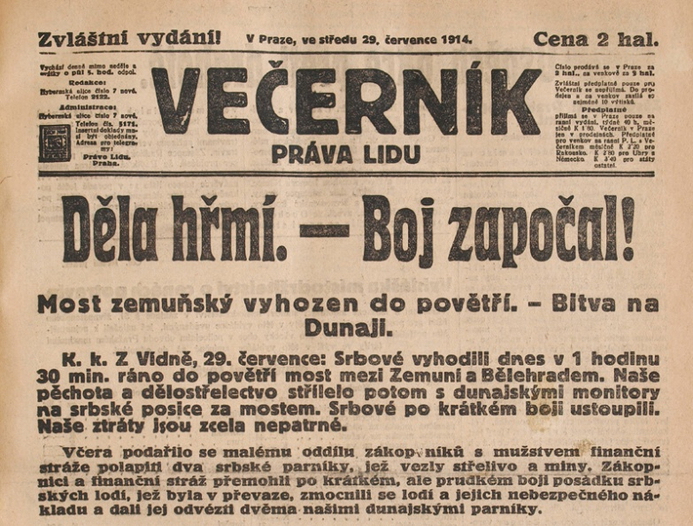
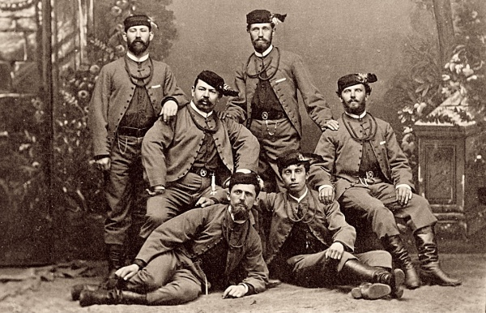
Další důsledky války:
→ přestaly vycházet mnohé noviny, cenzura
zákaz Sokola
věznění politiků

Slide 12
1. světová válka 1914 - 1918
zápisky do sešitu
velkou část války probíhaly boje v zákopech
válce se podřídil veškerý život
muži museli narukovat na frontu
nedostatek potravin a dalších potřeb:
příděl na speciální lístky, hlad, bída
přestaly vycházet mnohé noviny, cenzura

Slide 13
1. světová válka
zápisky do sešitu
nakonec vyčerpání, nedostatek surovin, vojenské posily z USA
11. 11. 1918 podepsáno příměří
vítězství na straně Dohody
rozpad R-U

Slide 14
Dějiny udatného českého národa
https://www.youtube.com/watch?v=47akm6F9Hes

Slide 15
Odkaz na test
https://forms.office.com/Pages/ResponsePage.aspx?id=lVDiSmIRyUmImL9hL0qFaoFo0QUw2rdHi_tvQR5xV19UOFpCTEE1QjIyT0hSSkxaNThVSDlZM1g3WS4u

